Slide 1
Основы безопасности жизнедеятельности
IV «Б» класс

Slide 2
Рыжий зверь в печи сидит, рыжий зверь на всех сердит. Он от злобы ест дрова целый час, а может два. Ты рукой его не тронь, искусает всю ладонь.
огонь

Slide 3
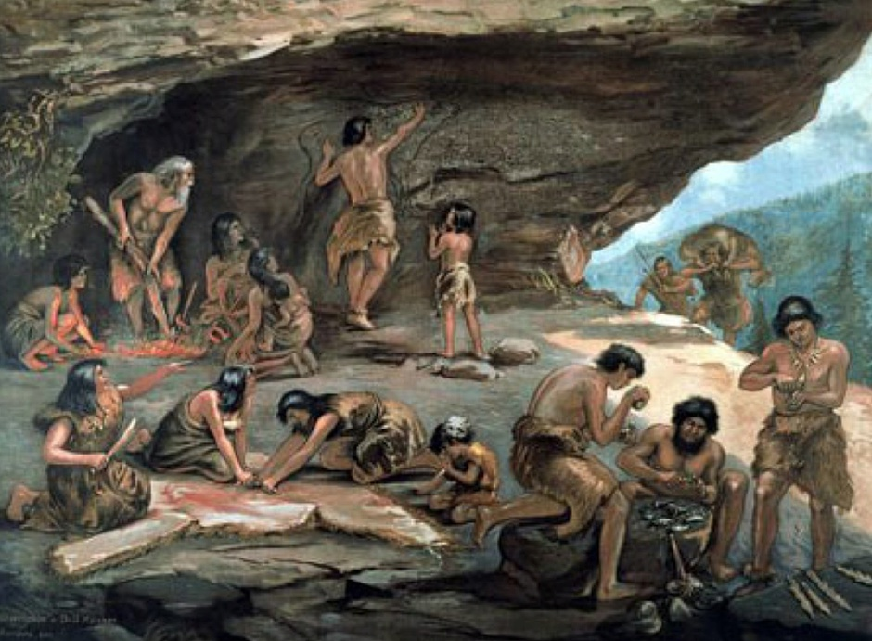
В давние времена, когда всем миром правил Зевс, люди были слабыми, бессильными, пугливыми. Они не умели ни думать, ни понимать того, что видели вокруг. С ужасом смотрели на грозовые тучи, палящее солнце, бескрайнее море и высокие горы. От всего, что их пугало, люди прятались в пещеры. Не было у них тогда ни жилья, ни семейного очага.

Slide 4
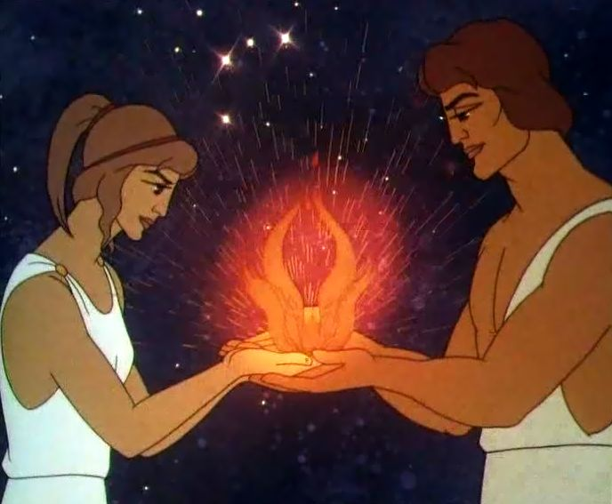
Пожалел людей своим большим сердцем Прометей и смело нарушил запрет Зевса: не давать людям огня. Пробравшись во дворец, Прометей взял небольшую искру огня и принёс людям на землю.

Slide 5
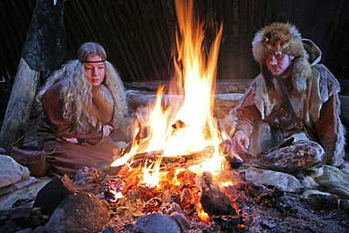
С тех пор засияли яркие огоньки костров на земле. Около них собирались люди целыми семьями, жарили мясо, грелись, танцевали. Теперь люди зажили веселее и дружнее. Прометей искренне этому радовался. Он научил людей укрощать огонь, плавить медь, ковать оружие.

Slide 6
ОГОНЬ - ДРУГ
ОГОНЬ - СИМВОЛ
ОГОНЬ - ВРАГ

Slide 7
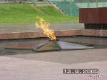
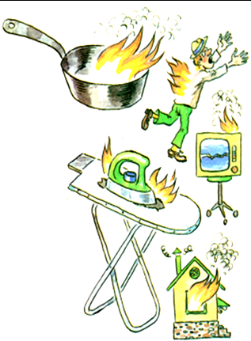
ОГОНЬ - ДРУГ
ОГОНЬ - СИМВОЛ
ОГОНЬ - ВРАГ

Slide 8
Правила пожарной безопасности в школе, в доме

Slide 9
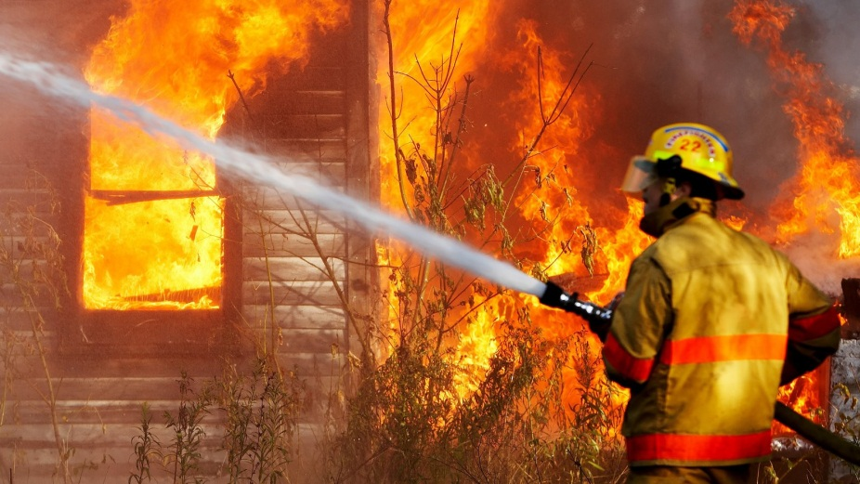
Что такое пожар?
Пожар - неконтролируемый процесс горения, сопровождающийся уничтожением материальных ценностей и создающий опасность для жизни людей.

Slide 10
Причины возникновения пожаров?
Неосторожное обращение с огнём.
Нарушение правил использования электроприборов и печного отопления.
Детская шалость с огнём.
Нарушение правил хранения горючих жидкостей.
Курение.
Возгорание телевизоров и аппаратуры.
Неосторожное обращение с пиротехническими изделиями.

Slide 12
Первичные средства тушения пожара

Slide 13
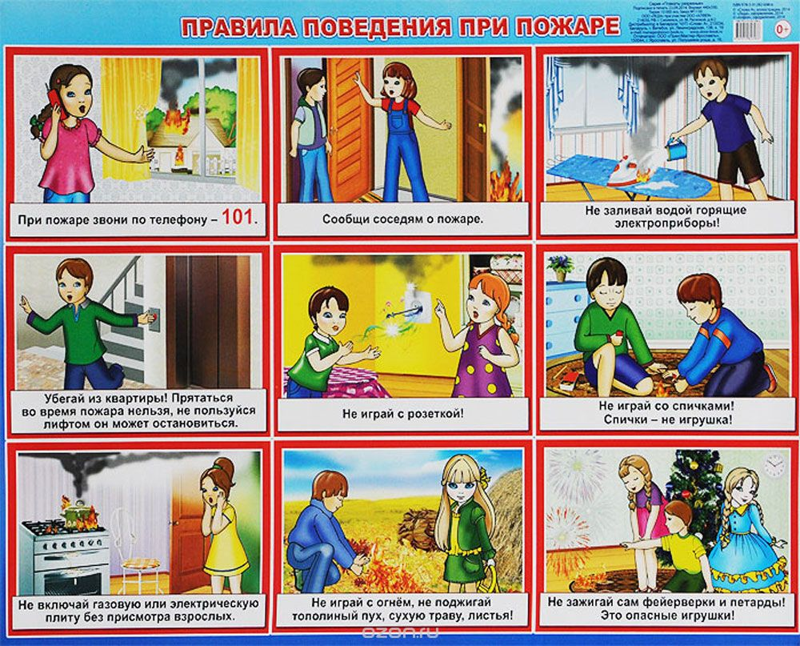
Правила поведения при пожаре

Slide 14
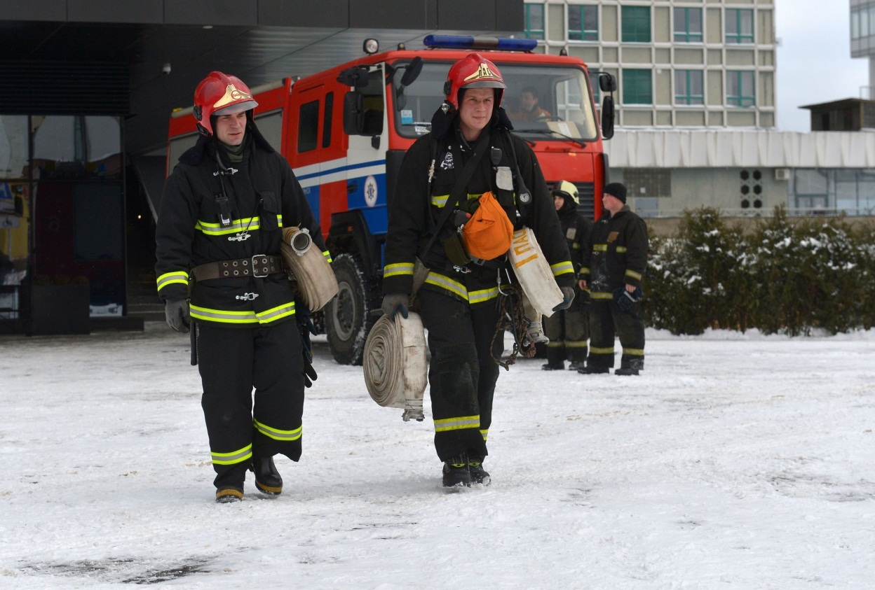
С огнем бороться мы должны, С водою мы напарники, Мы очень людям всем нужны. Так кто же мы?

Slide 15
Народная мудрость гласит…

Slide 16
Из какого произведения строки?
Долго, долго крокодил
Море синее тушил
Пирогами и блинами
И сушеными грибами.

Slide 17
Из какого произведения строки?
Бежит курица с ведром, А за нею во весь дух
С помелом бежит петух.
Поросенок – с решетом
И козел – с фонарем.

Slide 18
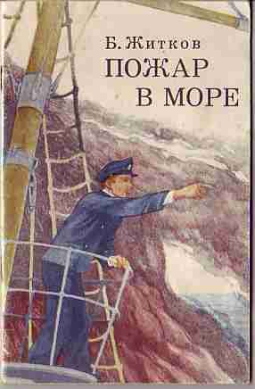
Из какого произведения строки?
Один пароход шёл в море с грузом угля. Ещё дня три надо было пароходу идти до места. Вдруг к капитану прибежал механик из машинного отделения и сказал: - Нам попался очень плохой уголь, он сам загорелся у нас в трюме.

Slide 19
Из какого произведения строки?
Приоткрыла дверцу Лена,
Соскочил огонь с полена,
Перед печкой выжег пол,
Влез со скатерти на стол.
Побежал по стульям с треском,
Вверх пополз по занавескам,
Стены дымом заволок,
Лижет пол и потолок.

Slide 20
Закрепление
Тест

